Slide 1
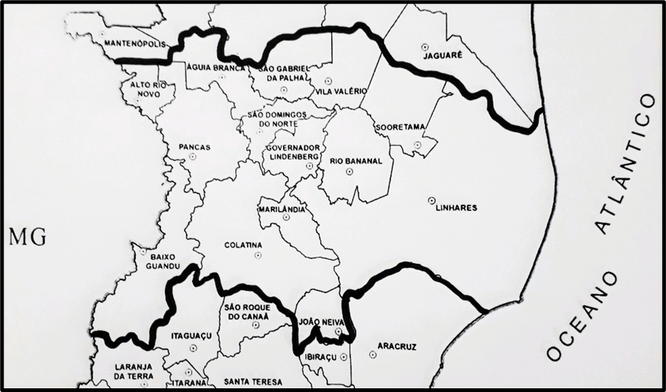
MODOS DE VER O MUNICÍPIO DE COLATINA NA SUA
PRIMEIRA CENTÚRIA – 1899 A 2021
Alan Costa, estudante do curso de História – FCB, alanoliveiradacosta907@gmail.com
Arleida Lemke Tesch, professora, mestra em Geografia – UFES, alemketesch@gmail.com
Layla Bozetti, estudante do curso de História – FCB, bozettilayla@gmail.com
Rodolpho Braz, estudante do curso de História – FCB, rodolphobraz7@gmail.com
O presente trabalho de pesquisa com o tema “modos de ver o município de Colatina na sua primeira centúria 1899-2021” apresenta a historiografia da formação do município de Colatina. Sua origem se deu com a criação do Distrito de Mutum, pela Lei Municipal de 26 de dezembro de 1895, sede do Núcleo Antonio Prado, e anexado a Vila de Linhares, a partir dessa criação, novos distritos foram criados por decretos e leis municipais e estaduais, bem como a emancipação de municípios ao longo do tempo.
O objetivo deste trabalho consistiu em analisar a formação do território do município no contexto político-administrativo. A metodologia utilizada foi de análise de fontes históricas de leis e decretos municipais e estaduais para a criação de distritos e emancipação de municípios que compunham o território de Colatina. A metodologia utilizada foi de análise de fontes históricas de leis e decretos municipais e estaduais para a criação de distritos e emancipação de municípios que compunham o território de Colatina. Ao analisarmos a formação territorial de Colatina, nos deparamos com a história de outros municípios em seu entorno, emancipados de seu território inicial.
No ano de 1889, o arraial da Barra de Santa Maria, que atualmente se localiza no bairro Colatina Velha, foi elevado a sede do distrito, e recebeu o nome de Colatina. Colatina pela Lei Estadual nº 488, de 22 de novembro de 1907, tornou-se um distrito. Catorze anos depois, tornou-se cidade pela Lei Estadual de nº 1.217, de 30 de dezembro de 1921, e no mesmo ano, foi elevada a condição de Município pela Lei Estadual de nº 1.307 e a partir dessa data toda a extensão territorial que anteriormente computava o território de Linhares passou a pertencer a Colatina conforme o mapa. Contudo, o crescimento de Colatina inicialmente se deu pelas anexações de distritos e de povoações vizinhas, além do desenvolvimento na infraestrutura com construção de estradas de ferro e da ponte Florentino Avidos, que recebeu esse nome em homenagem ao governador da época.
MUNICÍPIO | ANO DE EMANCIPAÇÃO POLÍTICA
Águia Branca | 21-02-1988 desmembrado de São Gabriel da Palha
Alto Rio Novo | 21-02-1988 desmembrado de Pancas
Baixo Guandu | 10-04-1935
Colatina | 30-12-1921
Governador Lindenberg | 11-05-1998
João Neiva (distrito de Acioli de Vasconcelos) | Distrito transferido para o município de Pau Gigante em1933
Linhares | 31-12-1943
Marilândia | 14-05-1980
Pancas | 21-02-1963
Rio Bananal | 14-09-1979, sendo desmembrado de Linhares.
São Domingos do Norte | 30-03-1990
São Gabriel da Palha | 21-02-1963
Sooretama | 30 de março de 1994, pela Lei nº 4593, desmembrado de Linhares
Vila Valério | 28-03-1994, desmembrado de São Gabriel da Palha e Linhares
COLATINA: TERRITÓRIO INICIAL E EMANCIPAÇÕES POLÍTICAS
Fonte: Adaptado pelos autores, 2021
Fonte: Organizado pelos autores, 2021
A partir do ano de 1933, Colatina começou a perder área territorial com a criação, desmembramento, transferência ou emancipação política de distritos e municípios, conforme destacado na tabela, que apresenta os municípios emancipados em ordem alfabética. Em 31 de dezembro de 1943, pela Lei Estadual nº 15.177 foram desmembrados do município de Colatina os distritos de Linhares e Regência, dando origem a um novo município. A partir de 1949, foram criados novos municípios ao norte do rio Doce de acordo com o crescimento e o povoamento desses territórios. Novos decretos e leis foram configurando os limites dos novos distritos e municípios que nasceram de suas emancipações políticas, dando assim, origem de 13 novos municípios do Estado do Espírito Santo.
Palavras chave: Colatina, historiografia, emancipação, decretos, leis.
REFERÊNCIA BIBLIOGRÁFICA
COLATINA. In: ENCICLOPÉDIA dos municípios brasileiros. Rio de Janeiro: IBGE, 1959. v. 22, p. 59-66. Disponível em: http://biblioteca.ibge.gov.br/visualizacao/livros/liv27295_22.pdf. Acesso em: jan. 2015.

